Slide 1

风口T+3
布局拐点回档
10月28日 20:15
罗雪奎
投顾执业编号:A1120616080001
基金从业编号：A20250619001216
十多年证券市场经验，本科金融主修，个人独创《底部三买点》《一分钟选股法》 《五进五出法》 配合短线买卖《超级买入法》深入浅出的解析个股买卖原理，提倡用最简单的方式去操作股票

Slide 2

0 1
市场环境
0 2
热点方向
0 3
风口T+3选股

Slide 3
PART 01
市场环境

Slide 4
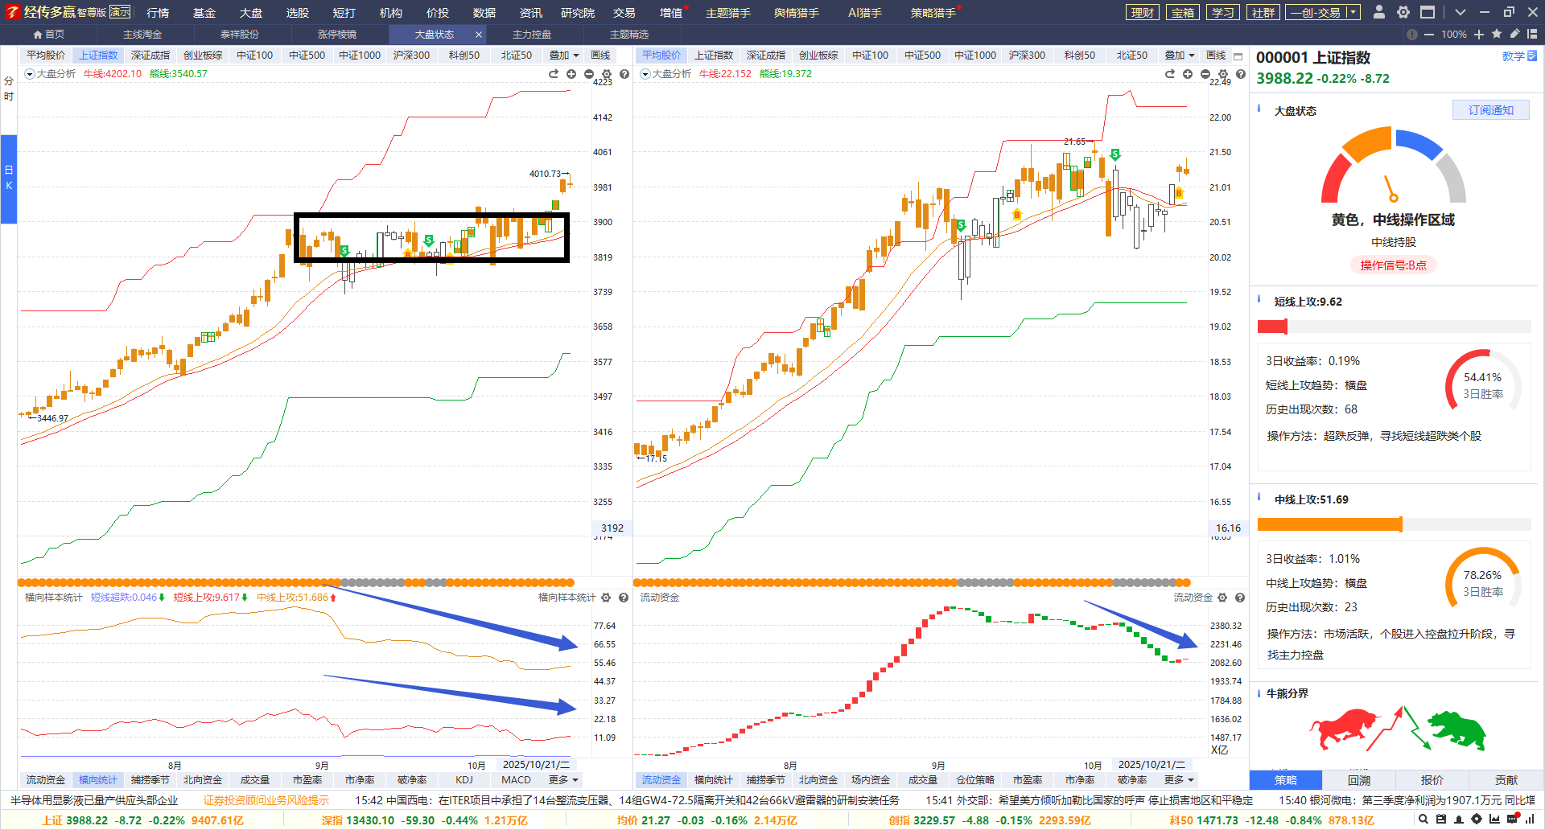
指数：强指数，弱题材
1.指数突破平台
2. 赚钱效应降低
3.增量不足高位震荡

Slide 5
11月市场预期
1.等待10月底事件窗口落地（a.中美谈判 b.三季报 c.全球央行降息）
2.寻找绩优方向（行业龙头+控盘+绩优）
3.当下资金控盘行业：(科技+有色）
4.选股思路：控盘50以上个股+熊线上移
5.注意：业绩窗口的红利股可能会分化或者盘弱（煤炭、银行等周线死叉）
6.风险：4-10月涨幅过大的个股，没出现熊线上移不轻易抄底。

Slide 6
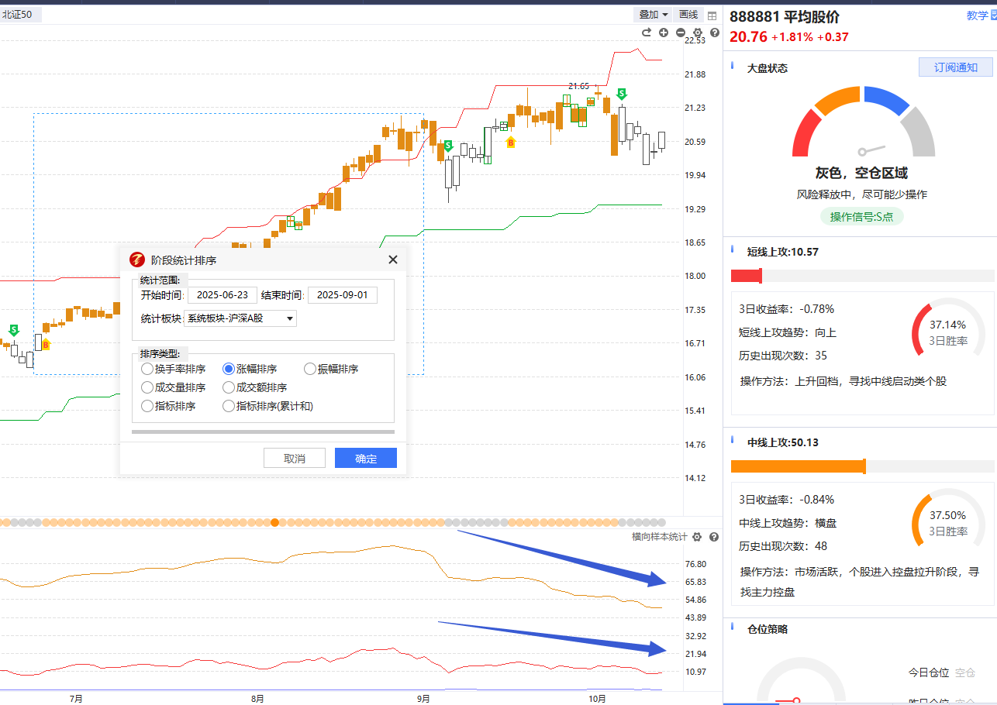
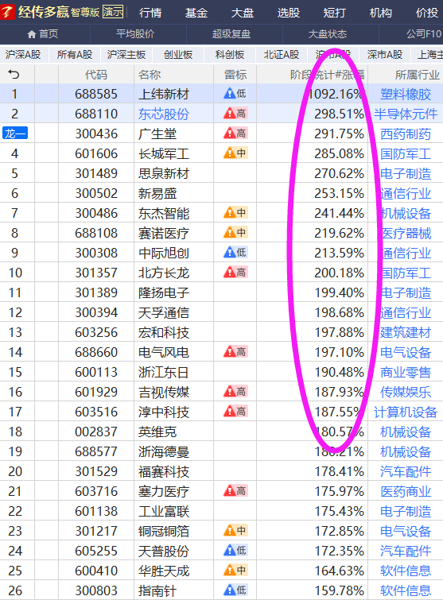
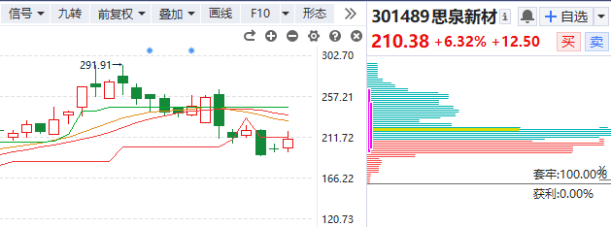
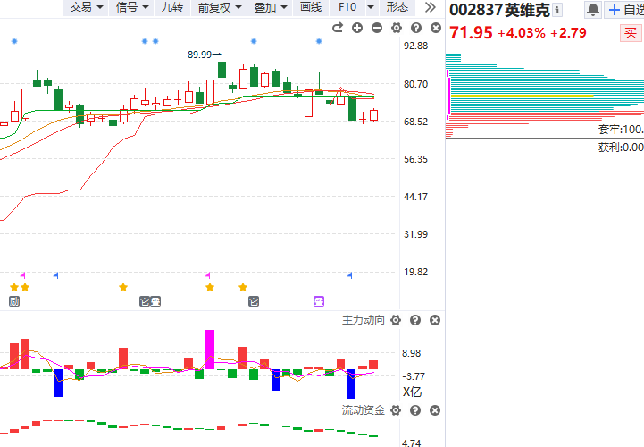
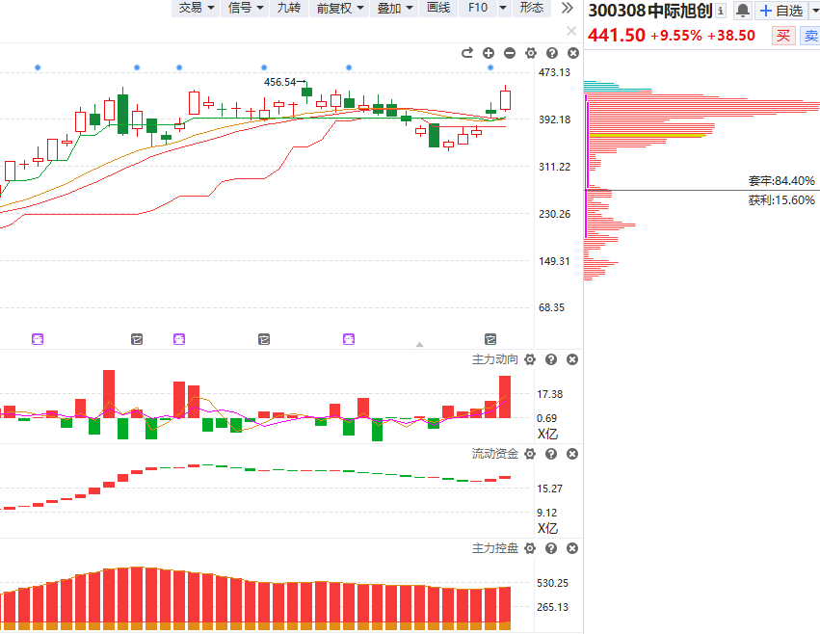
题材：高标分化，去弱留强
平均股价代表题材股
样本走低，代表前期的高标
退潮的居多，要小心分化盘弱

Slide 7
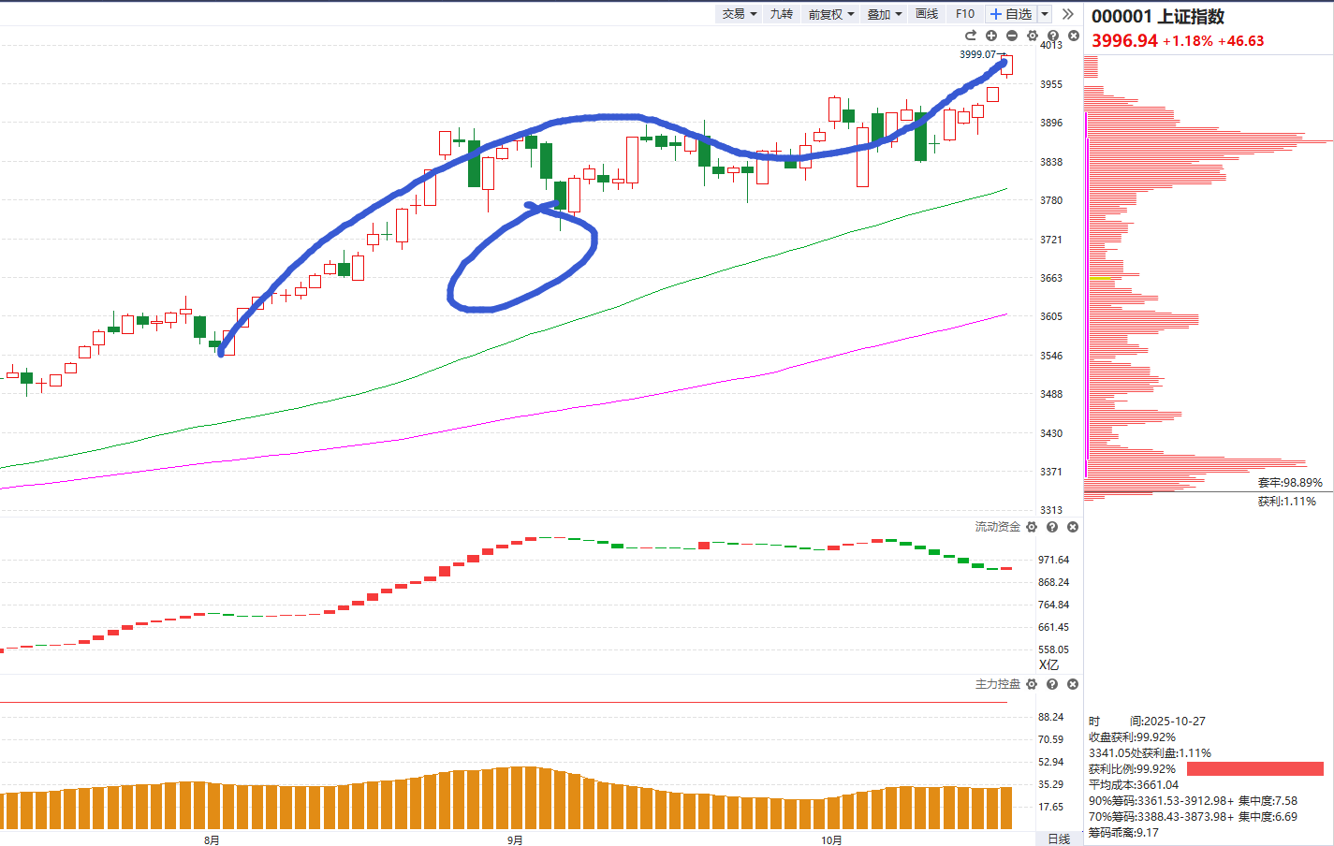
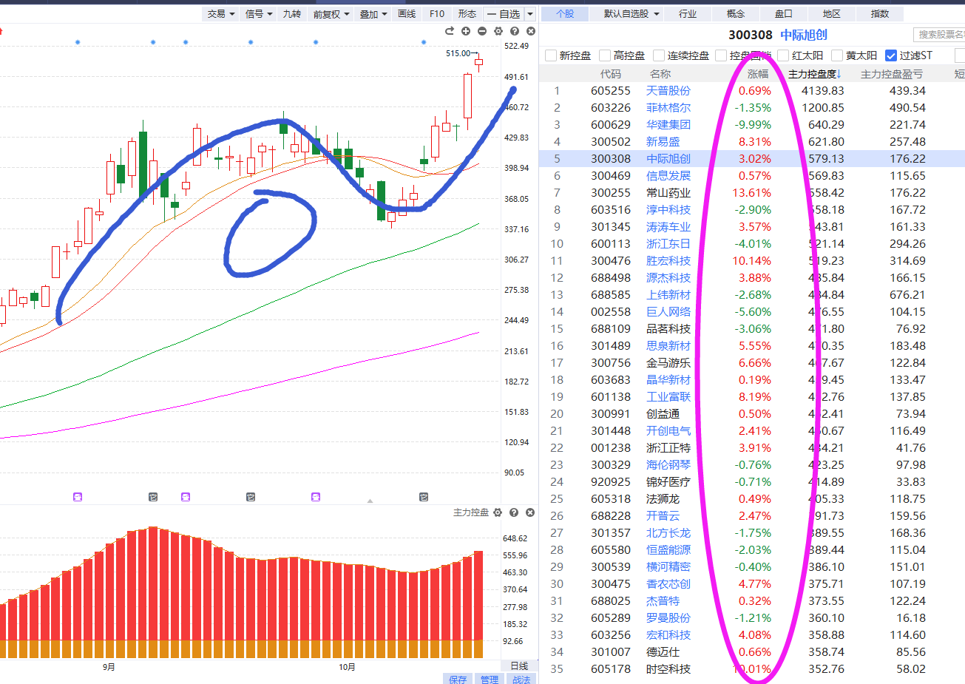
题材：控盘主导，老鸭头突破

Slide 8
PART 02
热点方向

Slide 9
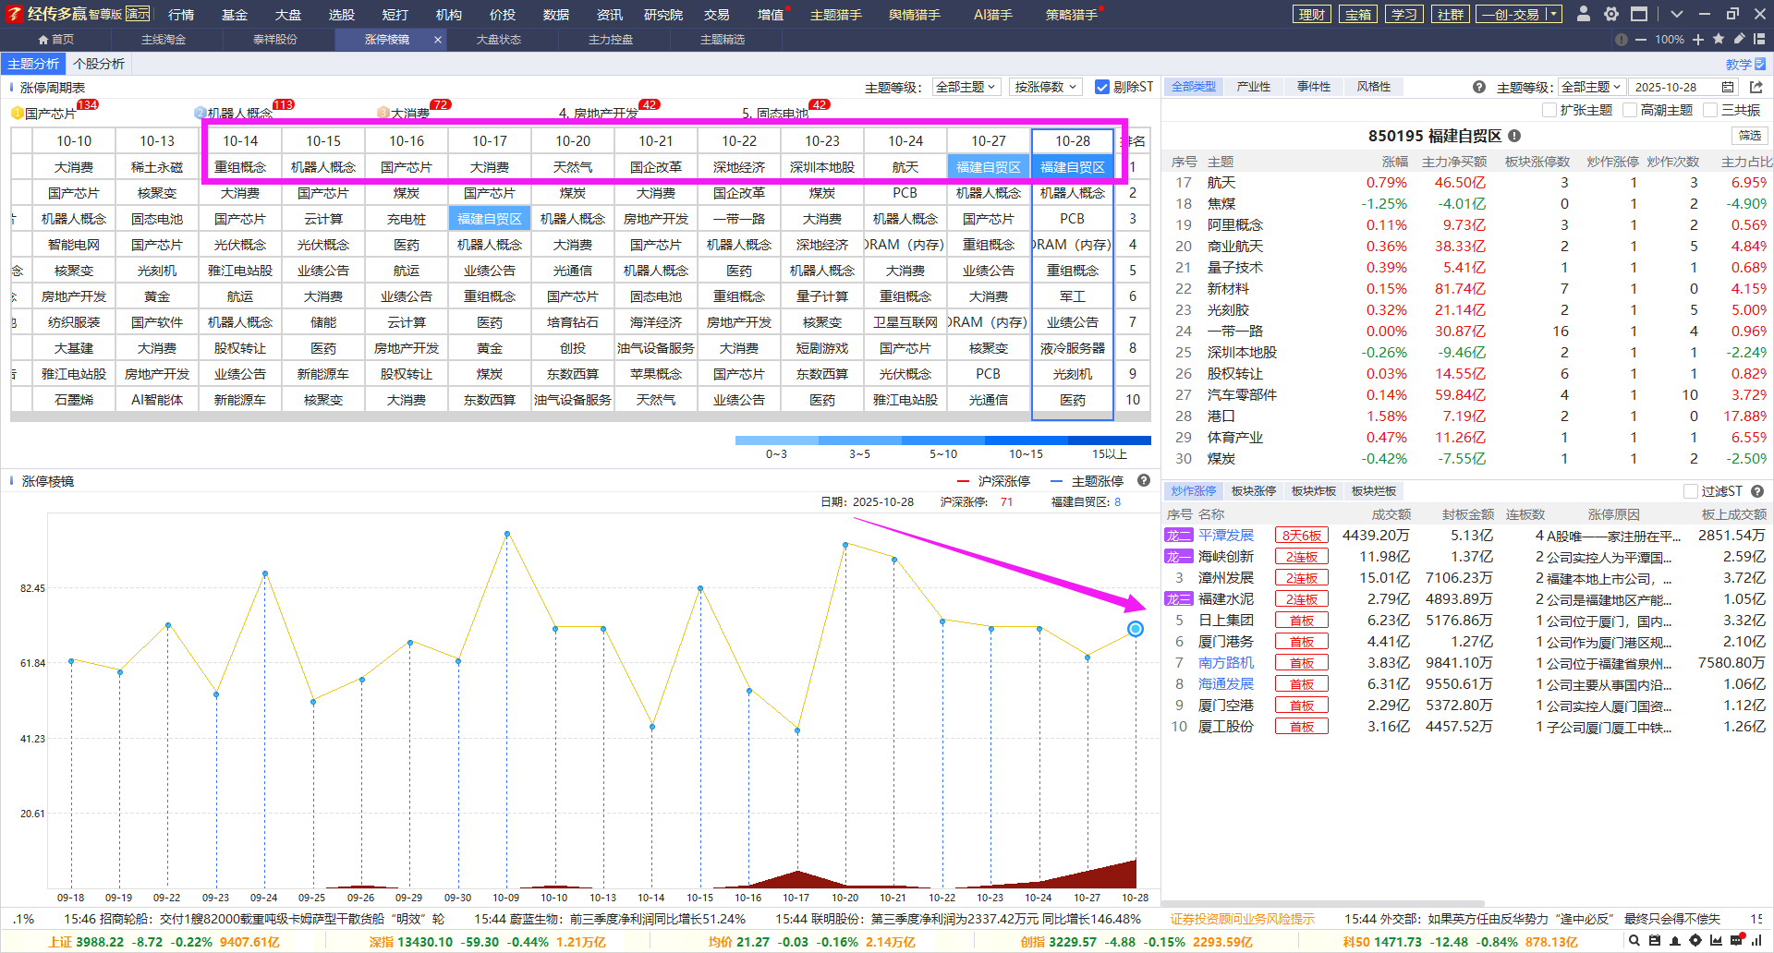
热点轮动加快
①月末热点以消息催动为主。
②涨停数量降低，热点持续性不强。
③复制涨停成功率低，分化大。

Slide 10
PART 03
风口T+3回档

Slide 11
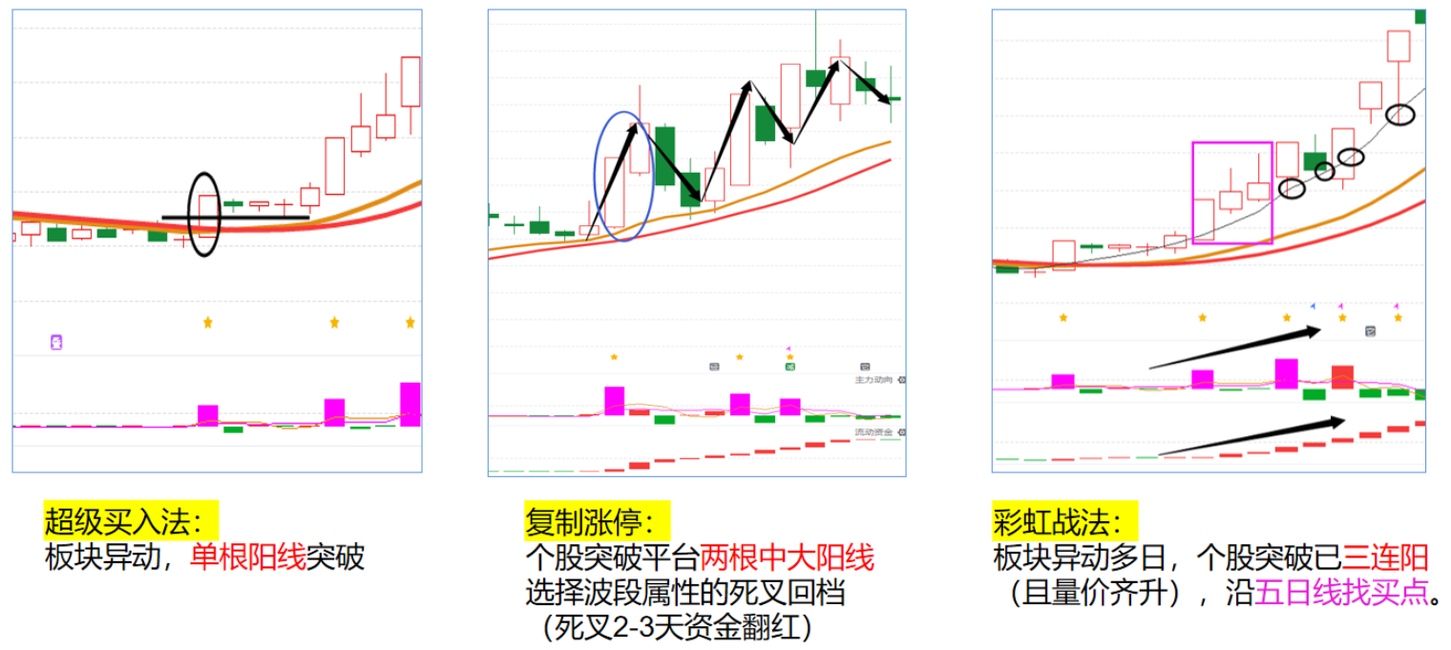
三者的区别

Slide 12
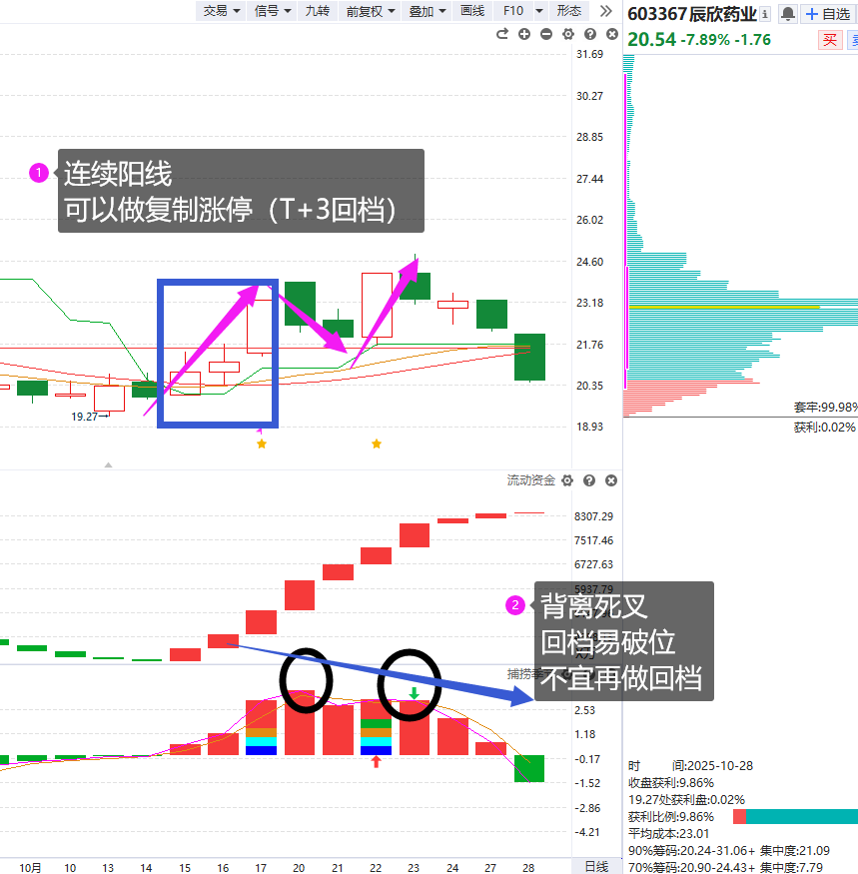
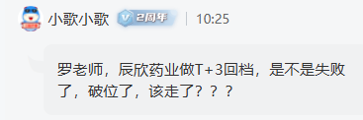
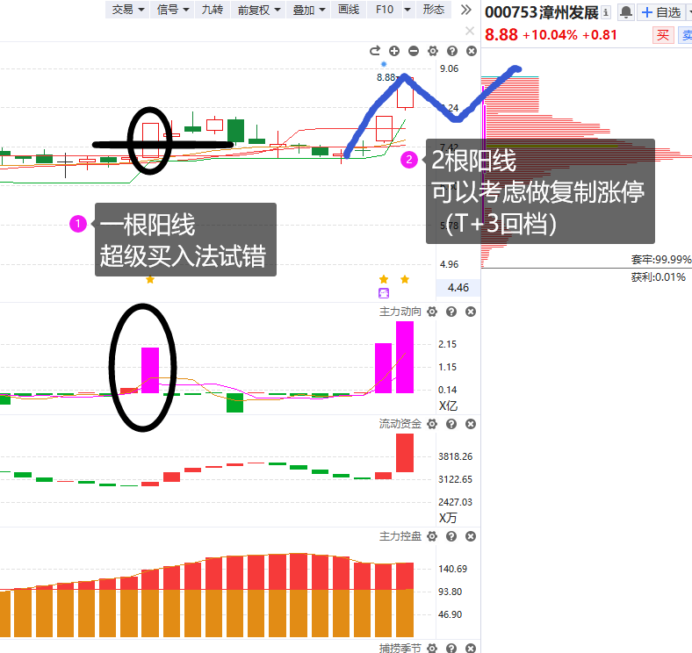
超级买入法和T+3回档的区别

Slide 13
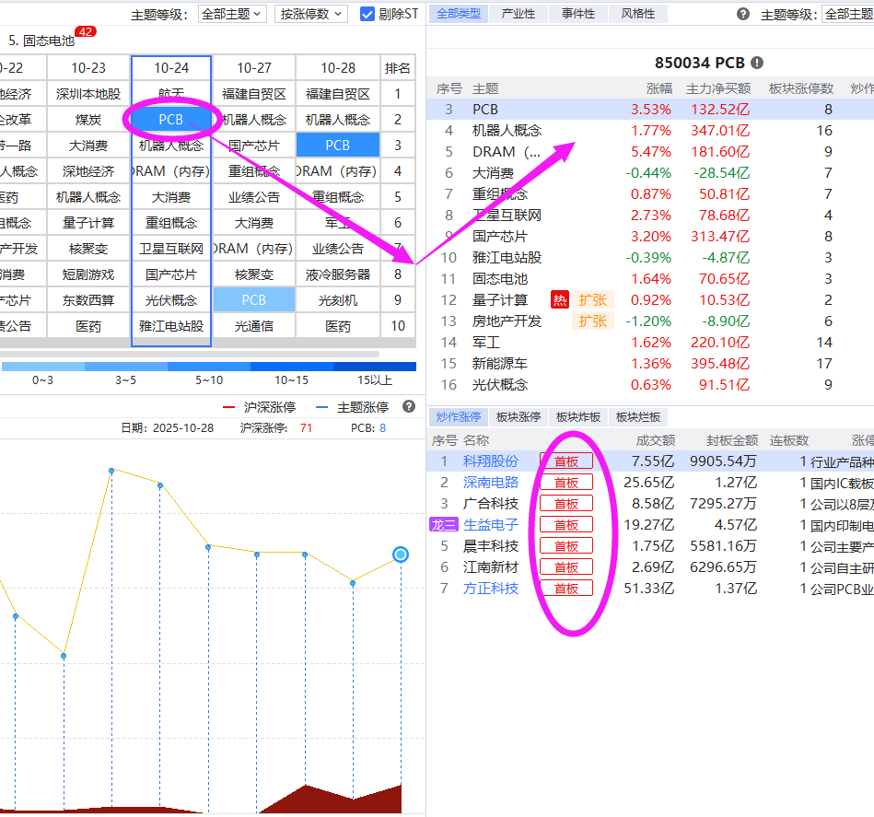
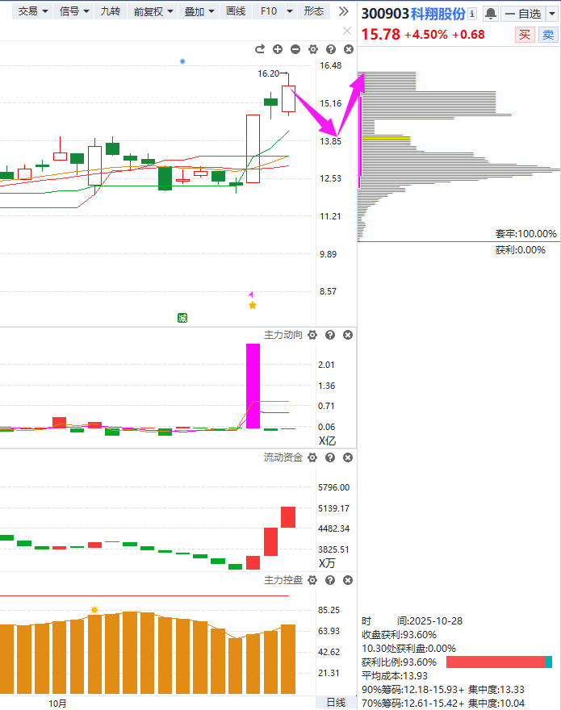
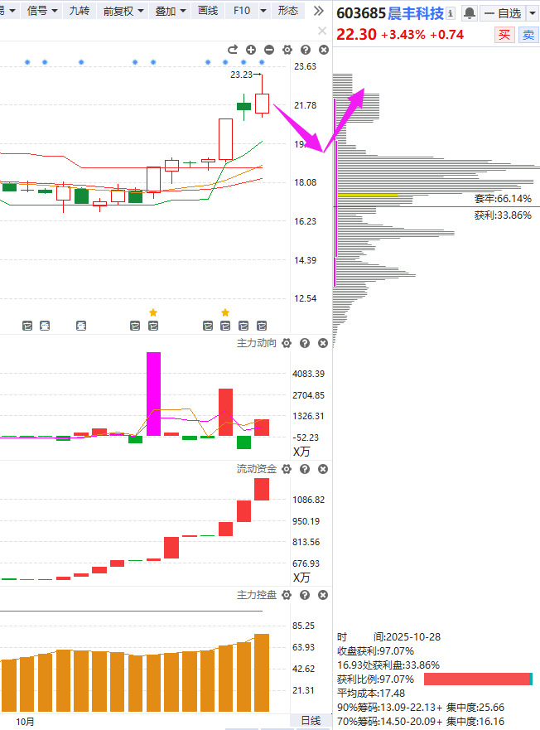
热点T+3的选股（PCB）

Slide 14
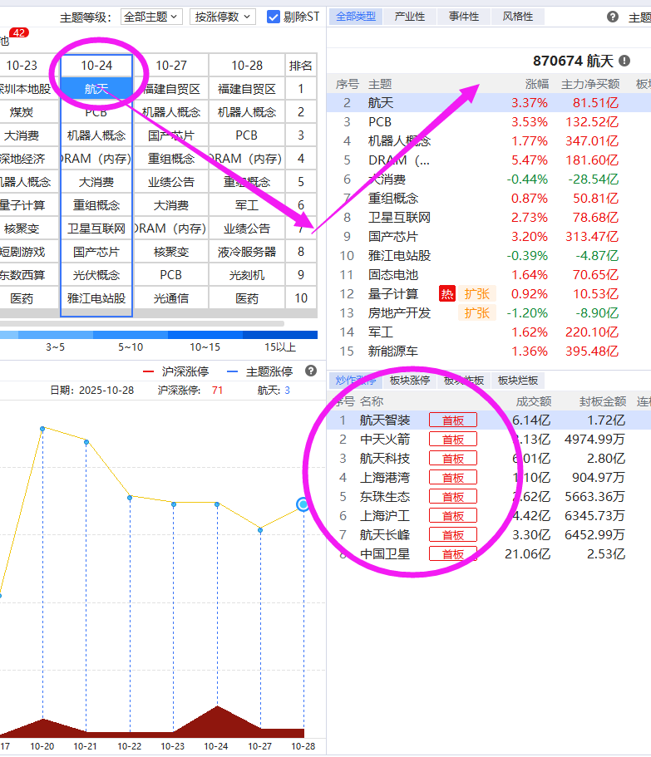
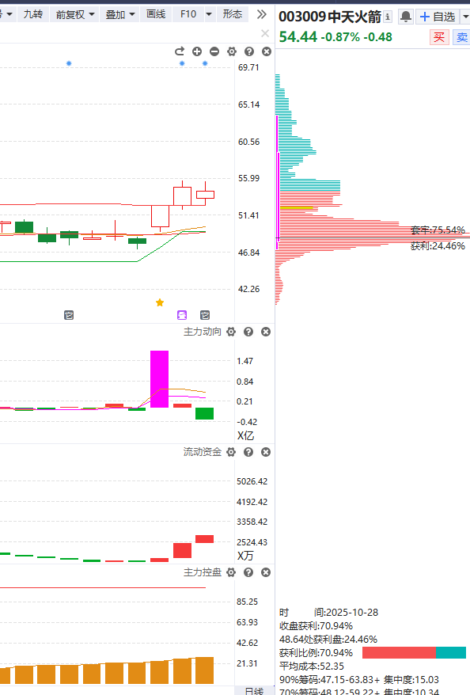
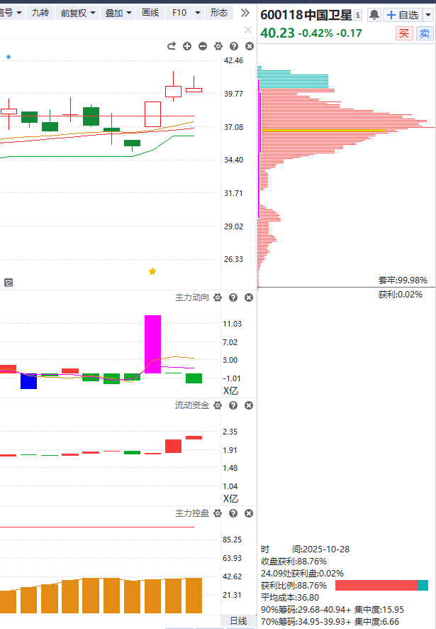
热点T+3的选股（航天）

Slide 15



Slide 16



